Slide 1
M
A
T
R
I
X
S
2
W
I
K
U
N
D
E
M4
Spiegelingen herkennen en tekenen
© André Snijers

Slide 2
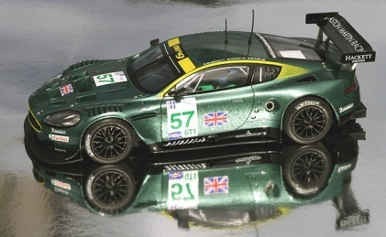
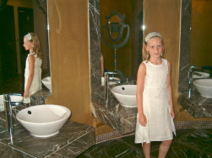
Spiegelingen herkennen en tekenen
M4
Spiegelingen in de werkelijkheid
Je wordt dagelijks geconfronteerd met spiegels en spiegelbeelden.

Slide 3
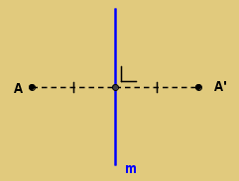
Spiegelingen herkennen en tekenen
M4
Het spiegelbeeld van een punt
Begrippen
Het punt A’ is het spiegelbeeld van het punt A door een spiegeling ten opzichte van (t.o.v.) spiegelas m
als en slechts als (a.s.a.)
m de middelloodlijn is van [AA’]
.
Beeld van een punt door een spiegeling: s_{m} (A) = A’
AA’ ⊥ m
d(A, m) = d(A’, m)

Slide 4
Spiegelingen herkennen en tekenen
M4
Het spiegelbeeld van een punt
Symbolen
wat gespiegeld wordt (tussen ronde haakjes)
s_{m}(A) = A’
spiegelbeeld
naam van de spiegelas (wordt een beetje lager geschreven)
spiegeling (kleine letter)
s_{a}(A) = A’ lees je als
het spiegelbeeld van A door spiegeling t.o.v. spiegelas a is A’.
Stappenplan
Het spiegelbeeld van een punt tekenen met behulp van de geodriehoek.

Slide 5
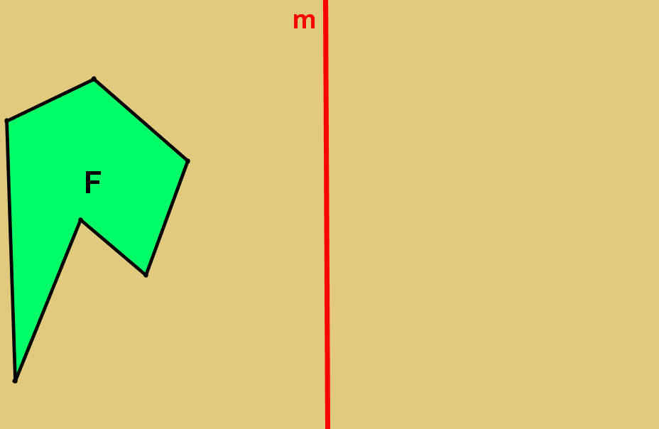
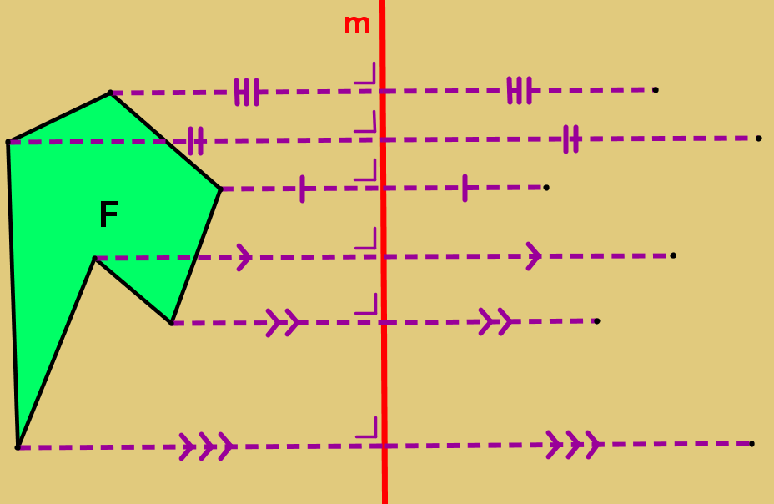
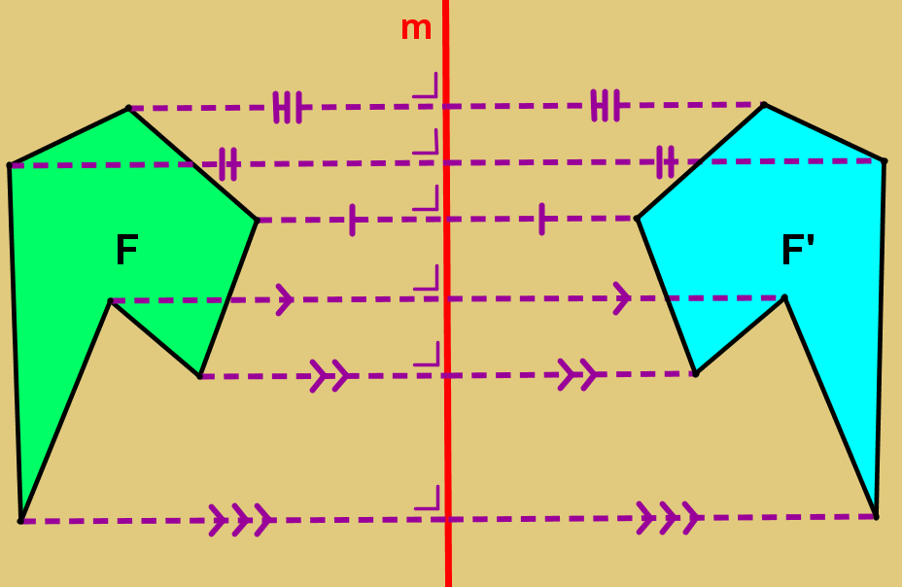
Spiegelingen herkennen en tekenen
M4
Het spiegelbeeld van een figuur
Teken het spiegelbeeld van de figuur F.
fig
fig
Teken het spiegelbeeld van alle hoekpunten.
Verbind de hoekpunten.
Begrippen en symbolen
Het spiegelbeeld van een figuur vind je door de bepalende punten van de figuur
te spiegelen.
s_{m}(∆ABC) = ∆A’B’C’ lees je als
het spiegelbeeld van de driehoek ABC t.o.v. de spiegelas m is de driehoek A’B’C’.

